Slide 1
Rappel :
Le comportement du consommateur

Slide 2
Objectifs
Dans ce chapitre, nous étudierons les questions suivantes :
– En quoi les caractéristiques des consommateurs influencent-elles leurs comportements d’achat ?
– Quels grands processus influencent leurs réactions aux opérations marketing ?
– Comment les consommateurs prennent-ils leurs décisions d’achat ?
– Comment les responsables marketing analysent-ils le comportement des consommateurs ?

Slide 3
Le comportement du consommateur
L’étude du comportement du consommateur vise à analyser comment des individus, des groupes et des organisations choisissent, achètent et utilisent des biens, des services, des idées ou des expériences afin de satisfaire leurs besoins et leurs désirs.

Slide 4
Les principaux facteurs influençant le comportement des consommateurs
Les facteurs culturels
  La culture
    Ensemble de connaissances, de croyances, de normes, de valeurs, de traditions acquises par l’homme en tant que membre de telle ou telle société
  Les sous-cultures
    Nationalités (exp de kentucky fried chiken et la culture chinoise)
    Religions
    Groupes ethniques
    Origine géographique
    Groupes d’intérêts particuliers
  Les classes sociales
    Groupes relativement homogènes et permanents, ordonnés les uns par rapport aux autres, et dont les membres partagent le même système de valeurs, le même mode de vie, les mêmes intérêts et comportements
Notes:
C’est une programmation mentale collective qui se traduit par des manifestations visibles telles que des comportements, des coutumes ou des rituels. L’enfant, dès sa naissance, assimile un ensemble de valeurs, de perceptions, de préférences et de comportements, qui lui sont transmis par sa famille et par différents groupes et institutions tels que l’école. Il les garde toute sa vie et les transmet à ses propres enfants.

Slide 5
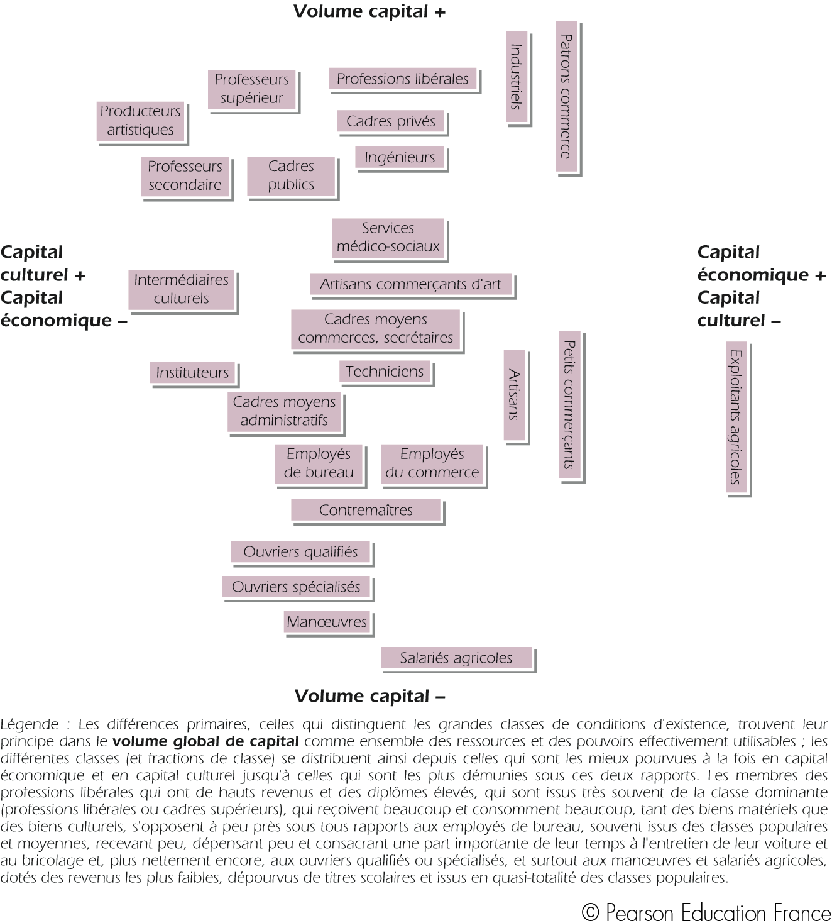
L’espace des positions sociales en France selon Bourdieu

Slide 6
Quelques grosses tendances
socio-démo
PCS
Age : développement du marché
des seniors
Réduction taille des familles
Départ du foyer plus tardif
Augmentation des mono-ménages
Précarisation de la cellule familiale
Développement du travail féminin
Urbanisation
Transfert de population

Slide 7
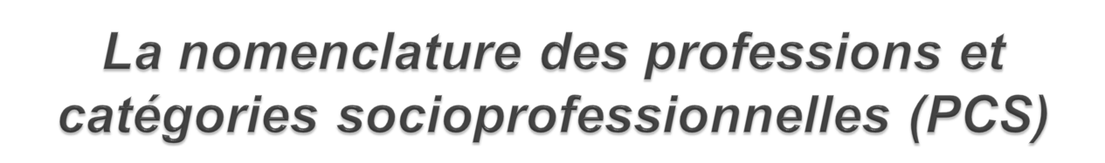
Agriculteurs
Artisans commerçants et chefs d’entreprise
Cadres et professions intellectuelles supérieures
Professions intermédiaires
Employés
Ouvriers
Retraités
Personnes sans activité professionnelle (chômeurs, étudiants, femmes au foyer)

Slide 8

Agriculteurs exploitants | 3%
Chefs d’entreprises, commerçants, artisans | 6%
Cadres, professions intellectuelles supérieures | 8%
Cadres moyens, professions intermédiaires | 13%
Les employés | 11%
Les ouvriers et personnel de service | 22%
Les retraités et inactifs | 37%

Slide 9

Définition
Segmentation du marché des seniors
Évolution quantitative
Tendances de consommation
Valeurs
Communication

Slide 10
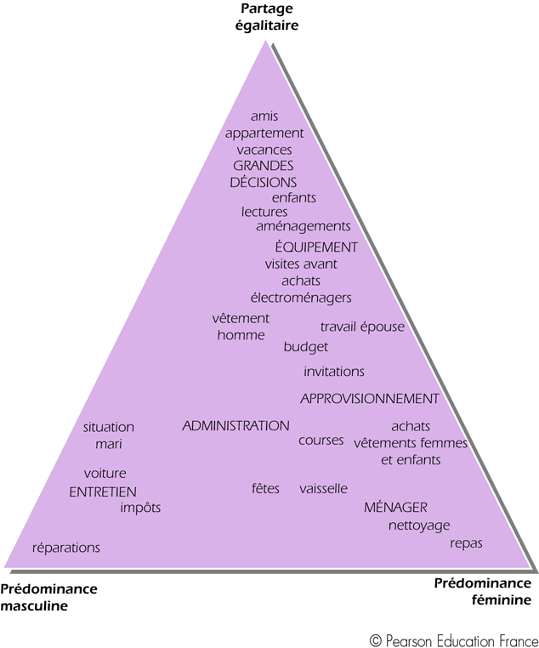
Les principaux facteurs influençant le comportement des consommateurs
Les facteurs sociaux
  Les groupes
    Groupes de référence
    Groupes d’appartenance
      Groupes primaires
      Groupes secondaires
    Les leaders d’opinion (sony)
  La famille
    La famille d’orientation
    La famille de procréation
  Les statuts et les rôles
Notes:
Les groupes auxquels appartient un individu sont ceux qui exercent une influence sur ses attitudes ou ses comportements. Lorsque l’individu entretient des relations directes avec les autres membres du groupe, on parle de groupe d’appartenance.
Parmi ce type de groupe, on distingue les groupes primaires au sein desquels tous les individus ont des contacts réguliers
(famille, voisins, amis, collègues de travail), et, à l’opposé, les groupes secondaires dans lesquels les contacts sont plus distants (associations, clubs sportifs). Dans les groupes de référence, les individus ne se connaissent pas forcément, mais exercent une influence réciproque sur les comportements et les attitudes de chacun.
La famille d’orientation se compose des parents, et la famille de procréation est formée par le conjoint et les enfants. Dans sa famille d’orientation, un individu acquiert certaines attitudes envers la religion, la politique ou l’économie mais aussi envers lui-même, ses espoirs et ses ambitions. Même lorsqu’il a quitté le nid familial, il subit toujours l’influence plus ou moins consciente de ses parents dans certaines décisions d’achat.
Un rôle se compose de toutes les activités qu’une personne est censée accomplir, compte tenu de son statut et des attentes de l’entourage.

Slide 11
PERE
100% d ’influence
Antenne
parabolique
Caméscope
Répondeur
Lecteur CD
Magnétoscope PC
TV couleur
Congélateur
Four micro-ondes
Lave-vaisselle Jeux vidéo
MERE
100% d ’influence
ENFANTS
100% d ’influence

Slide 12

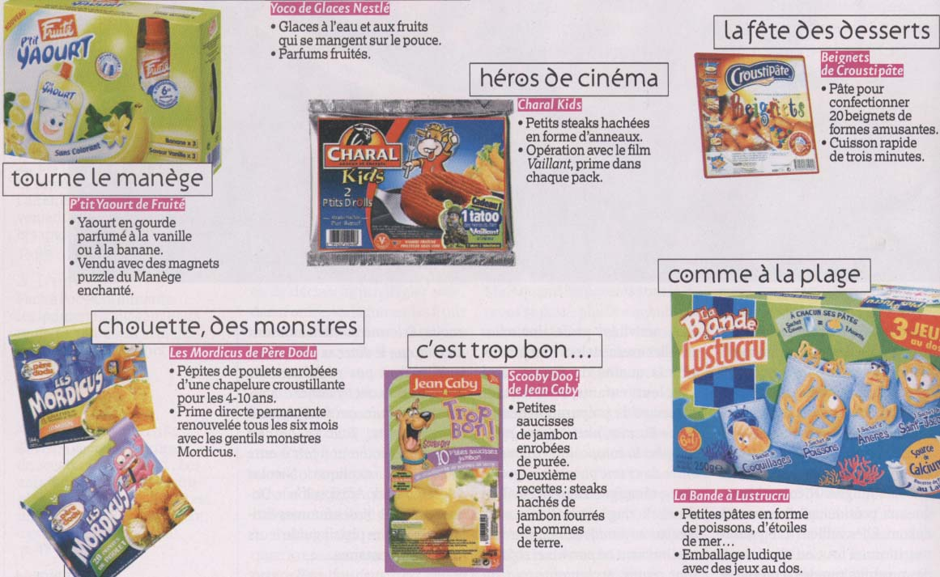
Source : LSA

Slide 13
Les principaux facteurs influençant le comportement des consommateurs
Les facteurs personnels
  L’âge et le cycle de vie
  La profession et la position économique
  La personnalité et le concept de soi
    Personnalité = ensemble de caractéristiques psychologiques distinctives qui engendrent des réponses cohérentes et durables à l’environnement
    Concept de soi = représentant subjectif de la personnalité, correspondant à l’image que l’individu a de lui-même et à la manière dont il pense que les autres le voient
  Le style de vie et les valeurs
Notes:
On appelle personnalité un ensemble de caractéristiques psychologiques distinctives qui engendrent des réponses cohérentes et durables à l’environnement.
Le concept de soi est le représentant subjectif de la personnalité. Il correspond à l’image que l’individu a de lui-même et à la manière dont il pense que les autres le voient.
Le style de vie d’un individu est son schéma de vie exprimé en fonction de ses activités, de ses centres d’intérêt et de ses opinions. Il établit le portrait de l’individu dans son approche globale face à son environnement.
Une valeur est une croyance durable selon laquelle certains modes de comportement et certains buts de l’existence sont personnellement ou socialement préférables à d’autres.

Slide 14
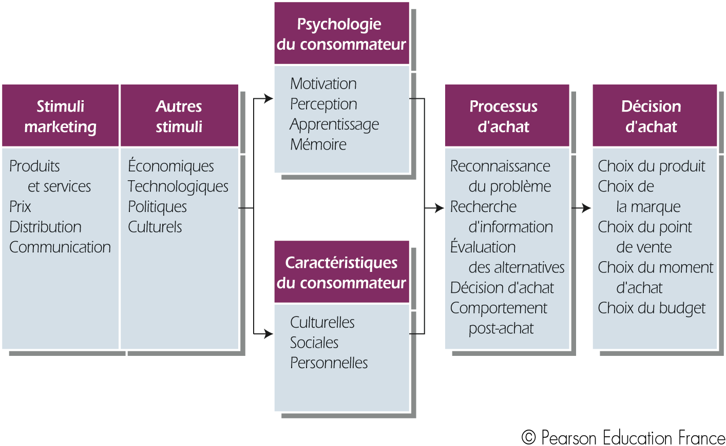
Un modèle de comportement d’achat

Slide 15
Les facteurs psychologiques
La motivation
  La théorie freudienne de la motivation
    Le marketing sensoriel (harley davidson/ imac/exxon et gazole à la fraise)
    L’approche qualitative : les études de motivation
  La motivation selon Maslow
  La théorie d’Herzberg
    Les éléments de satisfaction
    Les éléments de mécontentement
Notes:
La théorie freudienne soutient que les besoins de l’être humain sont largement inconscients. Selon Freud, l’individu réprime de nombreux désirs lors de son développement et de son acceptation progressive de la vie en société. Ces désirs ne sont pas totalement éliminés ni parfaitement maîtrisés, et réapparaissent dans les rêves, les lapsus et les obsessions.
Le recours aux cinq sens dans la conception des produits n’est toutefois pas chose aisée. D’abord, parce que les sensations ressenties sur chacun d’entre eux sont plus ou moins interdépendantes. Pour étudier les motivations, les responsables marketing ont recours aux approches qualitatives et en particulier aux entretiens en profondeur.

Slide 16
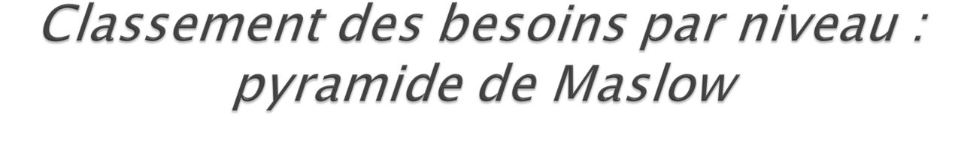
Besoin
d’accomplissement :
culture, voyage
Besoin d’estime : marques de prestige
Besoin d’appartenance : marques de vêtements, clubs
Besoin de sécurité : épargne, assurance, parapharmacie
Besoins physiologiques : nourriture, logement

Slide 17

Jouissance
Aventurisme
Conservatisme
Rigueur

Slide 18
Les facteurs psychologiques
La perception
  L’attention sélective
    Un individu a plus de chances de remarquer un stimulus qui concerne ses besoins.
    Un individu a plus de chances de remarquer un stimulus qu’il s’attend à rencontrer.
    Un individu remarque d’autant plus un stimulus que son intensité est forte par rapport à la normale.
  La distorsion sélective (pepsi versus coca)
  La rétention sélective
  La perception subliminale
Notes:
La perception est le processus par lequel un individu choisit, organise et interprète des éléments d’information externes pour construire une image cohérente du monde qui l’entoure.
La distorsion sélective. Ce n’est pas parce qu’un stimulus a été remarqué qu’il est correctement interprété. On appelle distorsion sélective le mécanisme qui pousse un individu à déformer l’information reçue afin de la rendre plus conforme à ses croyances.
La rétention sélective. L’individu oublie la plus grande partie de ce qu’il apprend. Il a tendance à mieux mémoriser une information qui conforte ses convictions.
La perception subliminale. Le sujet fascine, depuis plusieurs années, les personnes s’intéressant au marketing. L’idée est que les responsables marketing intègrent des messages cachés, imperceptibles consciemment, dans les emballages et les publicités. Les consommateurs les percevraient inconsciemment et modifieraient leurs comportements en conséquence. Bien qu’il soit indéniable que des mécanismes inconscients interviennent dans le traitement de l’information par les consommateurs, aucune preuve scientifique de l’influence des images subliminales n’a jamais pu être établie, remettant en cause cette idée reçue.

Slide 19


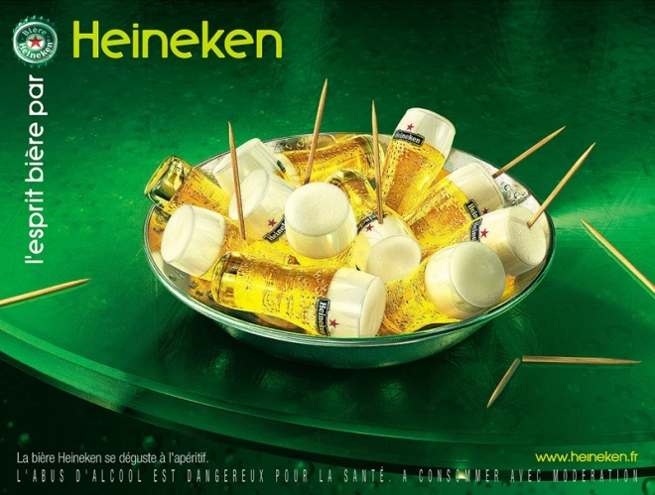

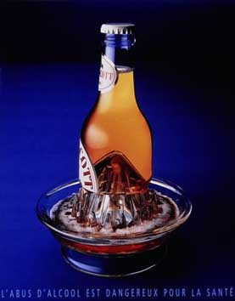
Voyage initiatique au pays de la mousse :
les différentes approches persuasives

Slide 20





Slide 21
Les facteurs psychologiques
L’apprentissage
  Besoin et mobile
  Stimulus
  Indices
  Réponse
  Renforcement
La mémoire
  Le codage
  L’activation
Notes:
On appelle apprentissage les modifications intervenues dans le comportement d’une personne à la suite de ses expériences passées.
Nous avons précédemment abordé la notion de besoin. Il devient un mobile lorsqu’il se focalise sur un stimulus particulier, par exemple un ordinateur. La décision d’acheter dépend de la configuration d’indices prévalant dans l’environnement. On appelle indices des stimuli secondaires qui déterminent quand, où, et comment la personne va réagir. L’opinion du conjoint, la conjoncture économique, la période de l’année constituent autant d’indices qui détermineront la réponse d’un consommateur. Si la première expérience est concluante, la fréquence d’utilisation de l’appareil s’accroît. On dit qu’il y a renforcement.
La mémoire. On distingue la mémoire à court terme – un stockage temporaire de l’information – de la mémoire à long terme – un stockage plus permanent. On associe à la structure de la mémoire à long terme des modèles d’associations. Ainsi, le modèle de mémoire en réseau associatif la voit comme un ensemble de nœuds et de liens.
Le codage correspond à la manière dont l’information est stockée en mémoire.
L’activation correspond à la manière dont l’information émerge de la mémoire. Selon le modèle de mémoire en réseau associatif, la force d’une association de marque accroît la probabilité qu’une information soit accessible et la facilité avec laquelle elle sera activée.

Slide 22


Notion de micro culture ou de tribus
  consommations communes
Notion de « communautés de marques »
Marketing tribal

Slide 23



2000: Les marchés pour les femmes blanches ne sont plus aussi attrayants.
Le marché ‘ethnique’ est estimé à $14bn pour 2008 (les afro-américains et américain/asiatiques)
L’Oréal a acheté ‘Soft-Sheen’ et ‘Carson’ en 1998 (spécialisés dans la beauté ethnique)
L’Institut de recherche à Chicago, ouvert en 2003 se focalise sur les caractéristiques des cheveux et des peaux ethniques
« le savoir-faire et la meilleure compréhension que nous procura cet Institut, nous permettra de développer de nouveaux produits pour mieux servir les besoins du marché global ethnique »
Jean-Paul Agon Président et CEO L’Oréal USA

Slide 24

Les ados :
Un marché d’influence
Fort pouvoir
d’achat
Ados
prescripteurs
Consommateurs
de demain
9 millions de jeunes
Agés de 8-18 ans
1,5 miliards d’€ d’argent de poche
Enjeu important pour
les marques.
d’éqPouvoir d’influence
important pour les
pdts le concernant ou concernant la famille. Ils sont un facteur essentiel d’équipement en NTIC
Les ados sont un potentiel à LT pour les marques qui doivent donc les fidéliser et les séduire sur la durée.

Slide 25
Exemple : le marketing des ados
Les stratégies pour attirer les jeunes
Adhérer à
leurs valeurs
Utiliser leur
langage
Les ent. Ne doivent pas heurter les jeunes. Les marques doivent etre en adéquation avec leurs passions : fringues, musique, sport
Street marketing
S’associer à des évenements
Utiliser le buzz marketing
Utiliser le marketing viral

Slide 26
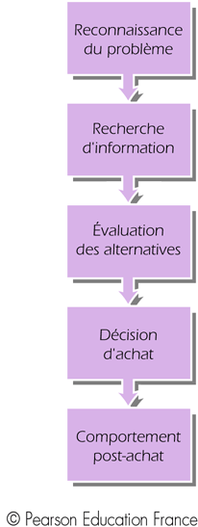
Les étapes du processus d’achat
Modèle de processus
de décision d’achat
La reconnaissance du problème
  Révélation du besoin
La recherche d’informations (exp de decathlon)
  Les sources personnelles
  Les sources commerciales
  Les sources publiques
  Les sources liées à l’expérience
Notes:
Le point de départ du processus est la révélation du problème ou du besoin. Un besoin peut se manifester en réponse à des stimuli internes ou externes.
Recherche d’informations
♦ Les sources personnelles (famille, amis, voisins, connaissances)
♦ Les sources commerciales (publicités, sites Internet, vendeurs, détaillants, emballages,
présentoirs)
♦ Les sources publiques (articles de presse, tests comparatifs des revues de consommateurs)
♦ Les sources liées à l’expérience (examen, manipulation, consommation du produit)

Slide 27
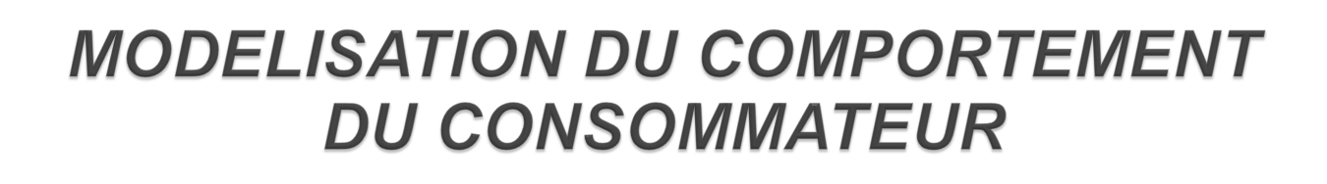
FACTEURS INFLUENCANT
LE COMPORTEMENT
(variables explicatives)
ELEMENTS MOTEURS
DU COMPORTEMENT
(Stimuli)
PROCESSUS
DE DECISION
(Variables intervenantes)
COMPORTEMENT ET
RESULTAT DU
COMPORTEMENT
(réponse)
Feedback

Slide 28
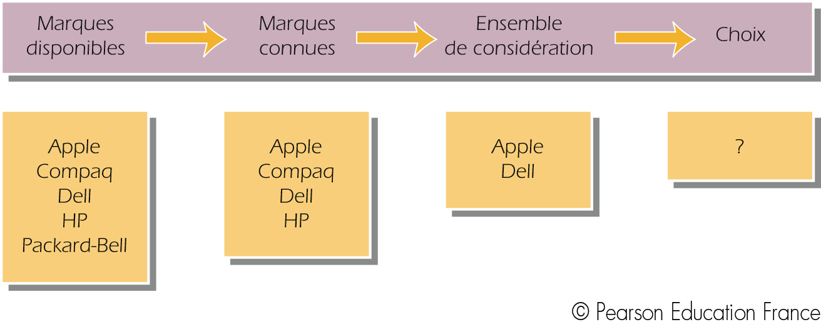
Réduction progressive de l’espace de choix d’un consommateur
Notes:
Marques disponibles - Marques connues - Ensemble de considération - Choix

Slide 29
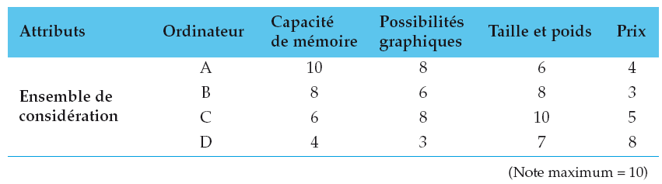
Les étapes du processus d’achat
L’évaluation des alternatives
  Les attributs
  Les croyances et attitudes (expt de after eight)
  Le modèle compensatoire linéaire de formation des attitudes
Notes:
Une croyance correspond à une pensée descriptive qu’une personne entretient à l’égard d’un objet.
Une attitude résume les évaluations (positives ou négatives), les réactions émotionnelles et les prédispositions à agir vis-à-vis d’un objet ou d’une idée.
Le consommateur forme une attitude à l’égard des différents produits en adoptant une procédure d’évaluation fondée sur les attributs. Il a certaines croyances sur la manière dont chaque marque peut être évaluée sur chaque attribut. Le modèle compensatoire linéaire, également appelé modèle attente-valeur, suppose que l’attitude globale à l’égard du produit résulte d’une combinaison de croyances sur la performance du produit sur chaque attribut, pondérées par l’importance des attributs pour le client.

Slide 30
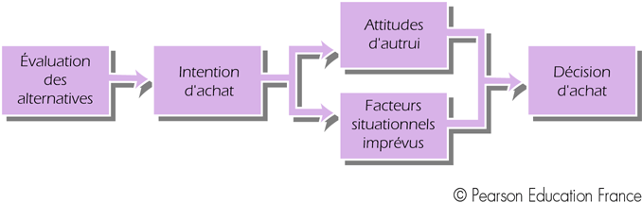
Les étapes du processus d’achat
L’évaluation des alternatives
  Les modèles non compensatoires
    Modèle conjonctif
    Modèle lexicographique
La décision d’achat (exp de honda)
Notes:
Dans le modèle compensatoire linéaire, les attributs perçus positivement peuvent compenser d’autres attributs perçus négativement. Dans les modèles non compensatoires, ce n’est pas le cas. Les attributs sont évalués de manière indépendante. Cela simplifie le processus de décision du consommateur, qui ne doit pas étudier en détail chacun des attributs.
♦ Avec le modèle conjonctif, le consommateur fixe un niveau minimal pour chaque attribut et choisit le premier produit qui dépasse ce seuil. Dans notre exemple, si le consommateur fixe un seuil d’acceptabilité à 5, il choisira l’ordinateur C.
♦ Avec le modèle lexicographique, le consommateur choisit le meilleur produit sur l’attribut qu’il juge le plus important. Dans notre exemple, ce sera l’ordinateur A.

Slide 31
Les étapes du processus d’achat
La décision d’achat
  Le risque perçu
Le comportement post-achat
  La satisfaction
  Les actions post-achat
  L’utilisation du produit (exp de avon)
    Risque fonctionnel
    Risque physique
    Risque monétaire
    Risque social
    Risque psychologique
    Risque temporel
Notes:
Le fait pour un individu de modifier, différer, ou abandonner une décision d’achat est étroitement lié au degré de risque perçu :
♦ Le risque fonctionnel que le produit ne soit pas aussi performant qu’on l’espérait.
♦ Le risque physique, si le produit est susceptible de menacer le bien-être ou la santé de l’utilisateur ou d’autres individus.
♦ Le risque monétaire, si sa valeur ne correspond pas au prix payé.
♦ Le risque social, si le produit peut provoquer de l’embarras vis-à-vis d’autrui (produits socialement visibles ou symboliques).
♦ Le risque psychologique, si le produit peut altérer l’amour-propre ou la confiance en soi.
♦ Le risque temporel, si un mauvais achat exige de consacrer du temps et de l’énergie à trouver un autre produit en remplacement.
La satisfaction obtenue dépend des attentes du consommateur et de la performance perçue du produit. Si celle-ci correspond aux attentes, le consommateur sera satisfait ; si elle les excède largement, il sera ravi ; si elle est en deçà des attentes, il éprouvera un certain dépit. Le consommateur construit ses attentes en fonction des messages qu’il reçoit du fabricant et des autres sources d’information. Si les prétentions du produit sont exagérées, il s’ensuit un écart de performance donnant naissance à un mécontentement.
Actions post-achat. Il peut, enfin, exprimer son mécontentement de manière publique (réclamation, commentaire négatif sur Internet, mise en alerte des associations de consommateurs, procès) ou privée (abandon de la marque, bouche-à-oreille défavorable).
Utilisation du produit. Il y a encore une dernière étape qu’un responsable marketing doit analyser : la manière dont les acheteurs utilisent le produit et s’en débarrassent. Un facteur-clé de la fréquence d’achat est le degré d’utilisation du produit : plus les consommateurs emploient le produit, plus ils renouvellent rapidement leur achat. Un axe peut alors être d’identifier différentes manières d’utiliser le produit afin d’intensifier la consommation.

Slide 32

Se fier à l’expérience passée
Se fier au prix
Faire confiance à des marques
Rechercher plus d’informations
Déléguer la responsabilité de l’achat
Et dans l’extrême cas renoncer à l’achat

Slide 33

Besoin (motivation)
ACHAT
Réachat et fidélité
Evaluation positive
Evaluation négative
Renforcement
- Pas de réachat
- Absence / diminution / disparition de la fidélité

Slide 34
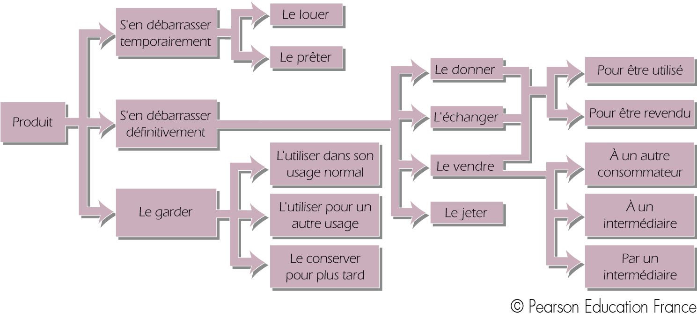
Les différentes façons d’utiliser ou de se débarrasser d’un produit
Notes:
1) Product = Produit
2) S’en débarrasser temporairement 5) Pour être utilisé
S’en débarrasser définitivement Pour être revendu
Le garder À un autre consommateur
À un intermédiaire
3) Le louer Par un intermédiaire
Le prêter
L’utiliser dans son usage normal
L’utiliser pour un autre usage
Le conserver pour plus tard
4) Le donner
L’échanger
Le vendre
Le jeter

